Slide 1




ỦY BAN NHÂN DÂN QUẬN LONG BIÊN
TRƯỜNG TIỂU HỌC ĐÔ THỊ VIỆT HƯNG
BÀI GIẢNG ĐIỆN TỬ
KHỐI 3
MÔN: TIẾNG VIỆT

Slide 2




Bài đọc 1
Nhớ lại buổi đầu đi học
3

Slide 3


Slide 4


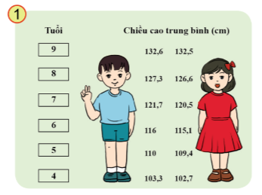
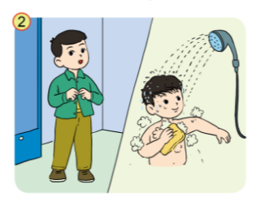
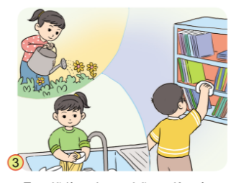
Chia sẻ
So với năm trước, em đã cao thêm, nặng thêm bao nhiêu?
Em đã biết làm gì để tự chăm sóc bản thân?
Em đã làm được những việc gì ở nhà?

Slide 5

Chia sẻ
Nhớ lại ngày em vào lớp Một:
Ai đưa em tới trường?
Em làm quen với thầy cô và các bạn như thế nào?

Slide 6
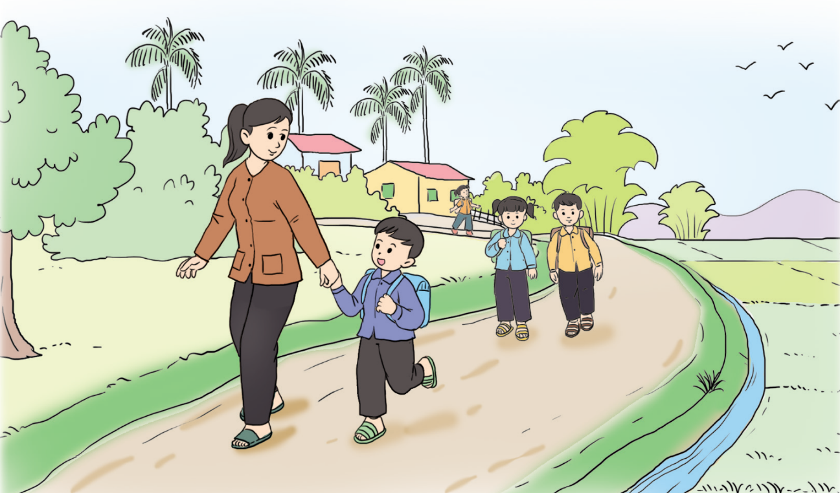
Nhớ lại buổi đầu đi học

Slide 7

Nhớ lại buổi đầu đi học
Hằng năm, cứ vào cuối thu, lá ngoài đường rụng nhiều và trên không có những đám mây bàng bạc, lòng tôi lại nao nức những kỉ niệm mơn man của buổi tựu trường. Tôi quên thế nào được những cảm giác trong sáng ấy nở trong lòng tôi như mấy cánh hoa tươi mỉm cười giữa bầu trời quang đãng.
Buổi mai hôm ấy, một buổi mai đầy sương thu và đầy gió lạnh, mẹ tôi âu yếm năm tay tôi đi trên con đường làng dài và hẹp. Con đường này tôi đã quen đi lại lắm lần. Nhưng lần này, tôi tự nhiên thấy lạ. Cảnh vật xung quanh tôi đều thay đổi, vì chính lòng tôi đang có sự thay đổi lớn: hôm nay tôi đi học.
Cũng như tôi, mấy cậu học trò bỡ ngỡ đứng nép bên người thân, chỉ dám nhìn một nửa hay dám đi từng bước nhẹ. Họ như con chim con đứng bên bờ tổ, nhìn quãng trời rộng muốn bay, nhưng còn ngập ngừng e sợ. Họ thèm vụng và ước ao được như những người học trò cũ, biết lớp, biết thầy để khỏi phải rụt rè trong cảnh lạ.
Theo THANH TỊNH
Đọc mẫu

Slide 8
Nhớ lại buổi đầu đi học
Hằng năm, cứ vào cuối thu, lá ngoài đường rụng nhiều và trên không có những đám mây bàng bạc, lòng tôi lại nao nức những kỉ niệm mơn man của buổi tựu trường. Tôi quên thế nào được những cảm giác trong sáng ấy nở trong lòng tôi như mấy cánh hoa tươi mỉm cười giữa bầu trời quang đãng.
Buổi mai hôm ấy, một buổi mai đầy sương thu và đầy gió lạnh, mẹ tôi âu yếm năm tay tôi đi trên con đường làng dài và hẹp. Con đường này tôi đã quen đi lại lắm lần. Nhưng lần này, tôi tự nhiên thấy lạ. Cảnh vật xung quanh tôi đều thay đổi, vì chính lòng tôi đang có sự thay đổi lớn: hôm nay tôi đi học.
Cũng như tôi, mấy cậu học trò bỡ ngỡ đứng nép bên người thân, chỉ dám nhìn một nửa hay dám đi từng bước nhẹ. Họ như con chim con đứng bên bờ tổ, nhìn quãng trời rộng muốn bay, nhưng còn ngập ngừng e sợ. Họ thèm vụng và ước ao được như những người học trò cũ, biết lớp, biết thầy để khỏi phải rụt rè trong cảnh lạ.
Theo THANH TỊNH
Nối tiếp đoạn

Slide 9
Luyện đọc từ khó
Lòng tôi nao nức tựu trường
trong sáng nảy nở rụt rè
mỉm cười quang đãng âu yếm
Hằng năm, cứ vào cuối thu, lá ngoài đường rụng nhiều và trên không có những đám mây bàng bạc, lòng tôi lại nao nức những kỉ niệm mơn man của buổi tựu trường.

Slide 10
Nhớ lại buổi đầu đi học
Hằng năm, cứ vào cuối thu, lá ngoài đường rụng nhiều và trên không có những đám mây bàng bạc, lòng tôi lại nao nức những kỉ niệm mơn man của buổi tựu trường. Tôi quên thế nào được những cảm giác trong sáng ấy nở trong lòng tôi như mấy cánh hoa tươi mỉm cười giữa bầu trời quang đãng.
Buổi mai hôm ấy, một buổi mai đầy sương thu và đầy gió lạnh, mẹ tôi âu yếm năm tay tôi đi trên con đường làng dài và hẹp. Con đường này tôi đã quen đi lại lắm lần. Nhưng lần này, tôi tự nhiên thấy lạ. Cảnh vật xung quanh tôi đều thay đổi, vì chính lòng tôi đang có sự thay đổi lớn: hôm nay tôi đi học.
Cũng như tôi, mấy cậu học trò bỡ ngỡ đứng nép bên người thân, chỉ dám nhìn một nửa hay dám đi từng bước nhẹ. Họ như con chim con đứng bên bờ tổ, nhìn quãng trời rộng muốn bay, nhưng còn ngập ngừng e sợ. Họ thèm vụng và ước ao được như những người học trò cũ, biết lớp, biết thầy để khỏi phải rụt rè trong cảnh lạ.
Theo THANH TỊNH
Nối tiếp đoạn

Slide 11
Giải nghĩa từ
Nao nức:
bồ hồi, háo hức.
mơn man:
nhẹ nhàng, dễ chịu
quang đãng:
sáng sủa và thoáng rộng.
bỡ ngỡ:
ngơ ngác lúng túng vì chưa quen thuộc
ngập ngừng:
vừa muốn làm, lại vừa em ngại, chưa biết làm thế nào.

Slide 12

Nhớ lại buổi đầu đi học
Hằng năm, cứ vào cuối thu, lá ngoài đường rụng nhiều và trên không có những đám mây bàng bạc, lòng tôi lại nao nức những kỉ niệm mơn man của buổi tựu trường. Tôi quên thế nào được những cảm giác trong sáng ấy nở trong lòng tôi như mấy cánh hoa tươi mỉm cười giữa bầu trời quang đãng.
Buổi mai hôm ấy, một buổi mai đầy sương thu và đầy gió lạnh, mẹ tôi âu yếm năm tay tôi đi trên con đường làng dài và hẹp. Con đường này tôi đã quen đi lại lắm lần. Nhưng lần này, tôi tự nhiên thấy lạ. Cảnh vật xung quanh tôi đều thay đổi, vì chính lòng tôi đang có sự thay đổi lớn: hôm nay tôi đi học.
Cũng như tôi, mấy cậu học trò bỡ ngỡ đứng nép bên người thân, chỉ dám nhìn một nửa hay dám đi từng bước nhẹ. Họ như con chim con đứng bên bờ tổ, nhìn quãng trời rộng muốn bay, nhưng còn ngập ngừng e sợ. Họ thèm vụng và ước ao được như những người học trò cũ, biết lớp, biết thầy để khỏi phải rụt rè trong cảnh lạ.
Theo THANH TỊNH
Luyện đọc nhóm

Slide 13



Slide 14
Nhớ lại buổi đầu đi học
Hằng năm, cứ vào cuối thu, lá ngoài đường rụng nhiều và trên không có những đám mây bàng bạc, lòng tôi lại nao nức những kỉ niệm mơn man của buổi tựu trường. Tôi quên thế nào được những cảm giác trong sáng ấy nở trong lòng tôi như mấy cánh hoa tươi mỉm cười giữa bầu trời quang đãng.
Buổi mai hôm ấy, một buổi mai đầy sương thu và đầy gió lạnh, mẹ tôi âu yếm năm tay tôi đi trên con đường làng dài và hẹp. Con đường này tôi đã quen đi lại lắm lần. Nhưng lần này, tôi tự nhiên thấy lạ. Cảnh vật xung quanh tôi đều thay đổi, vì chính lòng tôi đang có sự thay đổi lướn: hôm nay tôi đi học.
Cũng như tôi, mấy cậu học trò bỡ ngỡ đứng nép bên người thân, chỉ dám nhìn một nửa hay dám đi từng bước nhẹ. Họ như con chim con đứng bên bờ tổ, nhìn quãng trời rộng muốn bay, nhưng còn ngập ngừng e sợ. Họ thèm vụng và ước ao được như những người học trò cũ, biết lớp, biết thầy để khỏi phải rụt rè trong cảnh lạ.
Theo THANH TỊNH
Đọc diễn cảm

Slide 15


Slide 16
Câu 1: Bài văn là lời của ai, nói về điều gì?
Bài văn là lời của tác giả (nhà văn Thanh Tịnh) kể về những kỉ niệm đẹp đẽ, đáng nhớ trong buổi đầu đi học.
Câu 2: Điều gì gợi cho tác giả nhớ đến những kỉ niệm của buổi tựu trường đầu tiên?
Mùa thu gợi tác giả nhớ đến những kỉ niệm của buổi tựu trường đầu tiên.

Slide 17
Câu 3: Tâm trạng của cậu bé trên đường đến trường được diễn tả qua chi tiết nào?
Cậu bé thấy con đường như khác lạ, thấy cảnh vật xung quanh thay đổi vì lòng cậu đang có sự thay đổi lớn: hôm nay cậu đi học, hôm nay cậu đã trở thành học sinh,….
Câu 4: Sự bỡ ngỡ, rụt rè của các học trò mới được thể hiện qua những hình ảnh nào??
Nép bên người thân, nhìn một nửa hay chỉ dám đi từng bước, ngập ngừng e sợ

Slide 18

NỘI DUNG
Bài văn là những hồi tưởng đẹp của nhà văn Thanh Tịnh về buổi đầu ông được mẹ dắt tới trường.

Slide 19


Slide 20
1) Dựa vào gợi ý phần Đọc hiểu, hãy cho biết mỗi đoạn băn trong bài đọc nói về điều gì.
Đoạn 1 cho biết: Mùa thu gợi cho tác giả nhớ đến những kỉ niệm của buổi tựu trường đầu tiên
Đoạn 2 cho biết: Tâm trạng của cậu bé nhớ lại những kỉ niệm buổi đầu đi học của mình.
Đoạn 3 cho biết: Sự bỡ ngỡ, rụt rè của các học trò mới.

Slide 21
2) Em dựa vào những dấu hiệu nào để nhận ra các đoạn văn trên? Chọn các ý đung:
Mỗi đoạn văn nêu một ý.
Mỗi đoạn văn kể một nhân vật.
Hết mỗi đoạn văn, tác giả đều xuống dòng.

Slide 22


Slide 23



